Slide 1
Final Project Grafika Komputer G
UPT Bahasa dan Budaya ITS
Oleh Kelompok 8 :
Modista Garsia – 5116100031
Puguh Santosa Dwiatmaja – 5116100049
Chrisnady Anggaiswara – 5116100153
ALLPPT.com _ Free PowerPoint Templates, Diagrams and Charts

Slide 2
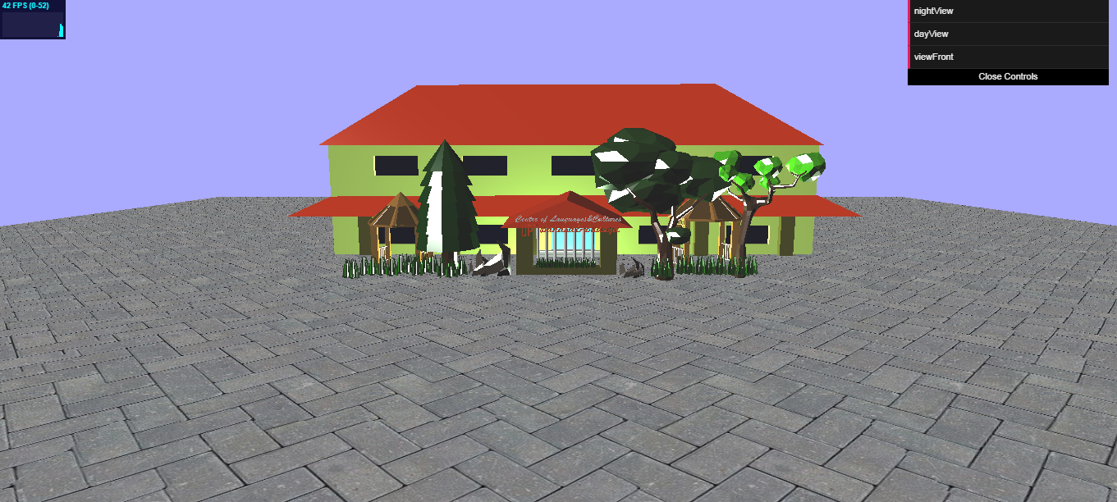
Fitur-Fitur

Slide 3
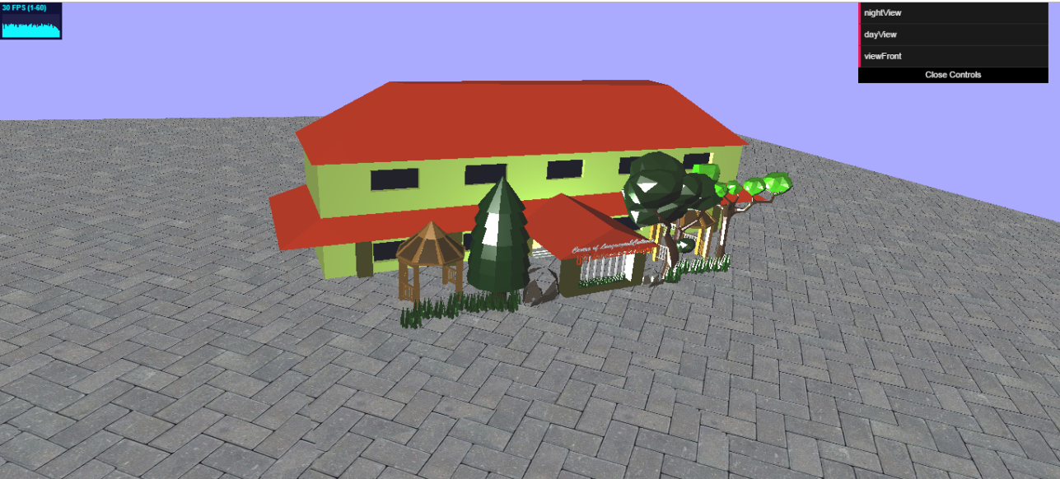
Fitur-fitur
RotateObject()
Dengan fitur ini, pengguna dapat mengubah posisi objek yaitu gedung UPT deng-an melakukan klik pada sembarang titik pada canvas, kemudian pindahkan mou-se, maka objek akan berpindah.Objek dapat diputar sampai 360

Slide 4
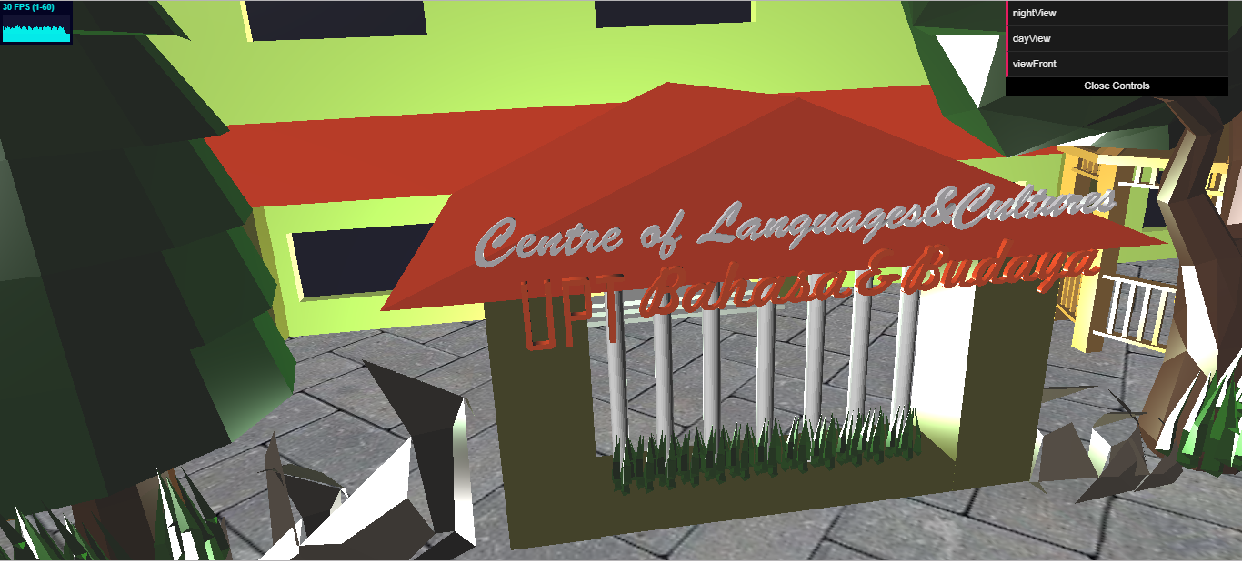
Fitur-fitur
ZoomIn()
Dengan fitur ini, pengguna dapat memlihat objek dengan jarak yang lebih dekat dengan cara scroll atas untuk lebih mendekatkan camera ke objek

Slide 5
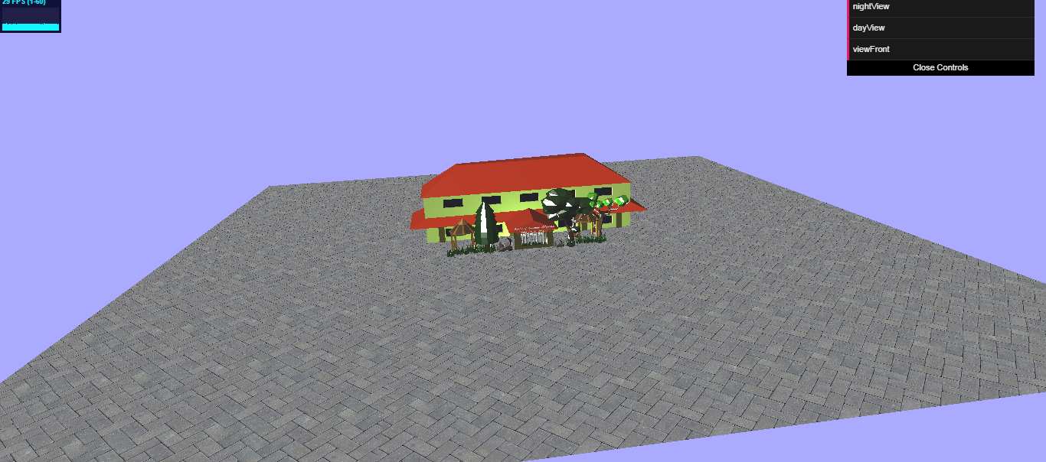
Fitur-fitur
ZoomOut()
Dengan fitur ini, pengguna dapat memlihat objek dengan jarak yang lebih jauh dengan cara scroll ke bawah untuk menjauhkan camera dari objek

Slide 6
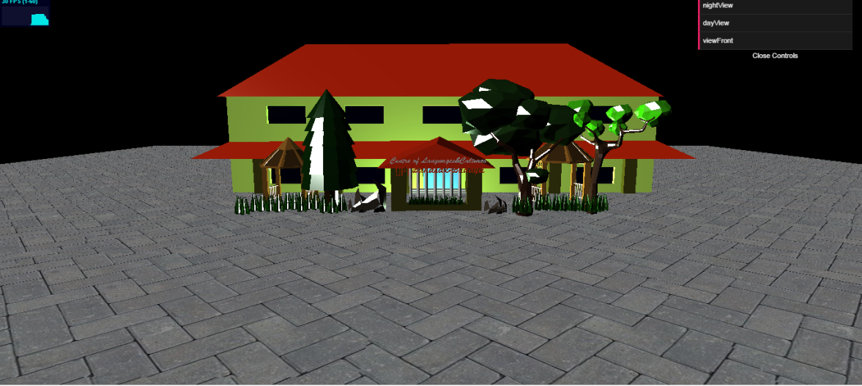
Fitur-fitur
NightView()
Dengan fitur ini, pengguna dapat melihat objek pada saat keadaan malam hari dengan melakukan klik pada menu nightView pada Control GUI yang terletak pada sebelah kanan atas. Untuk mengembalikan view pada keadaan sebelumnya, ma-ka pengguna dapat melakukan klik pada menu dayView Control GUI

Slide 7
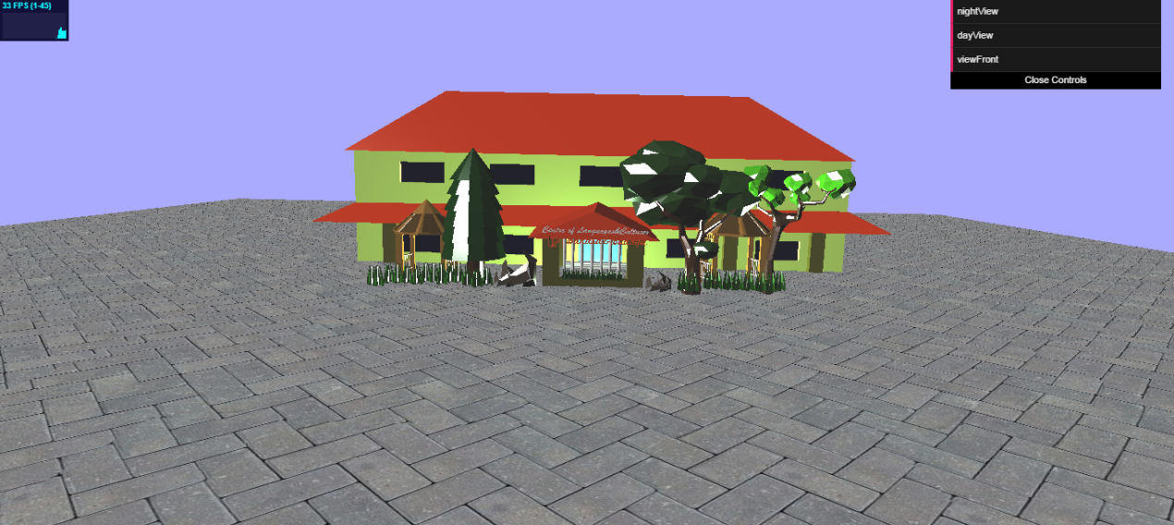
Fitur-fitur
viewFront()
Dengan fitur ini, pengguna dapat mengembalikan posisi gedung UPT yang sudah diubah, ke posisi semula dengan melakukan klik pada menu viewFront GUI Con- trol yang terletak pada sebelah kanan atas

